Slide 1
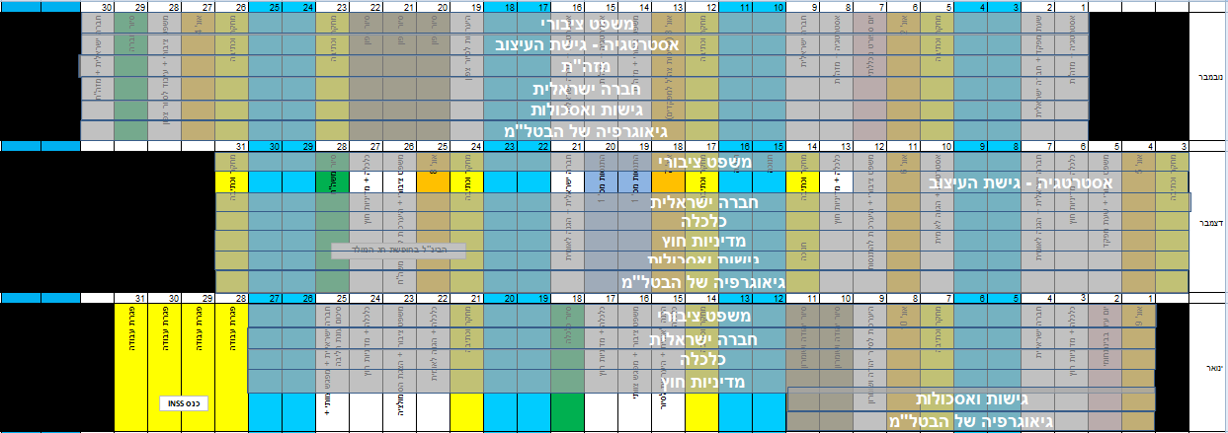
עונת התשתית
עונת הליבה

Slide 2
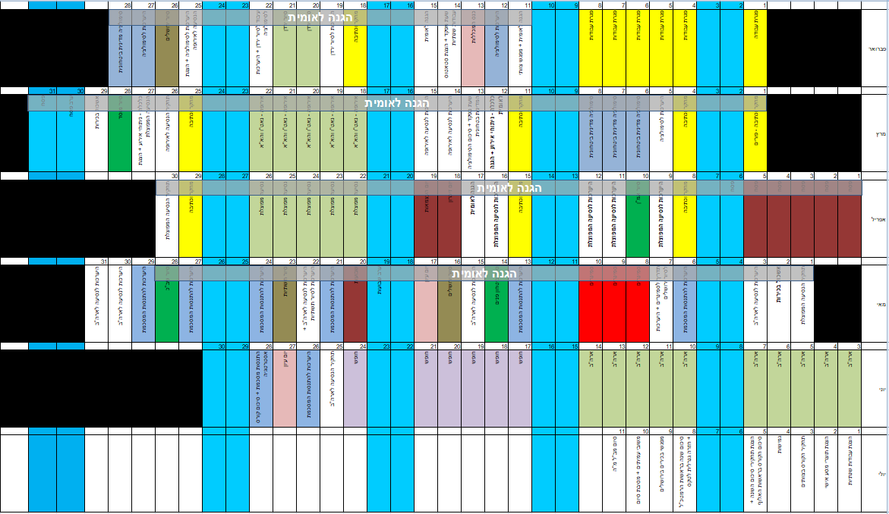
עונה מתקדמת

